Slide 1

AI개발자 트랙 미니프로젝트 6차
6차 미니프로젝트 - 상품별 판매량 예측
AI 트랙 3반 10조
조장 : 이미지
조원 : 김명수, 노태규, 이한영, 정두성, 정주영, 하현경, 한규현

Slide 2


목차
EDA
Model Structure Summary
Predict Graph
Model Selection

Slide 3
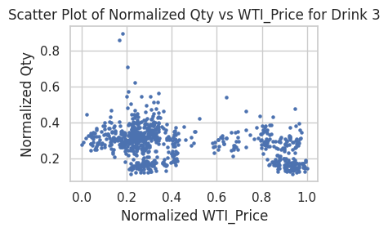
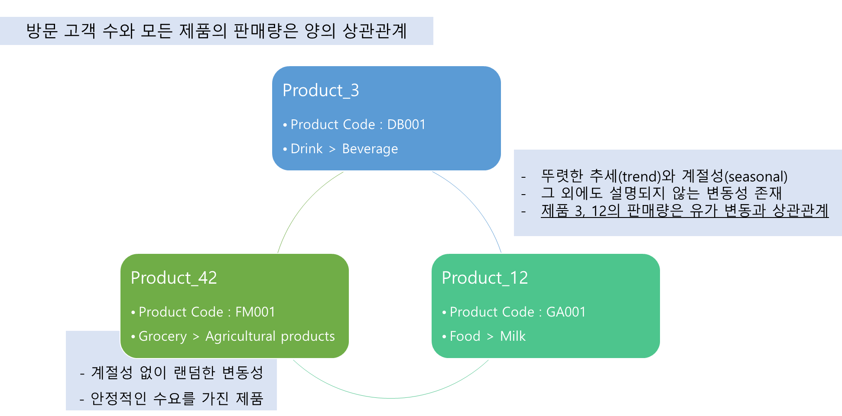
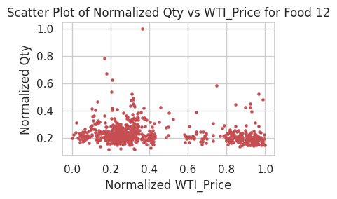
EDA

Slide 4
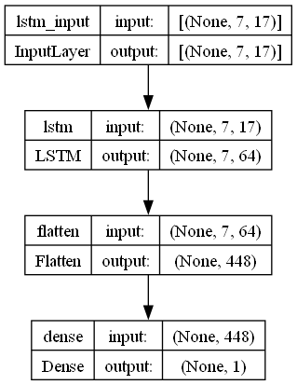
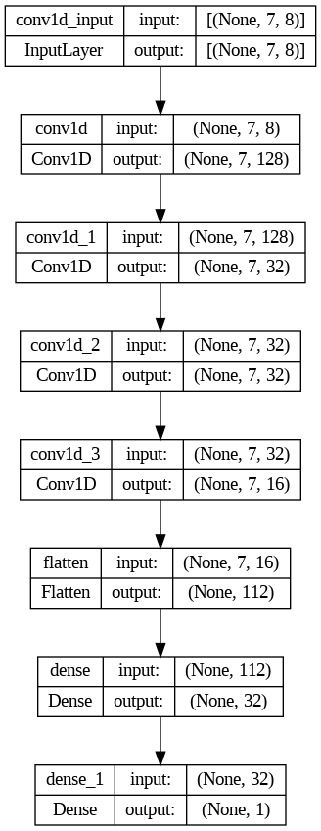
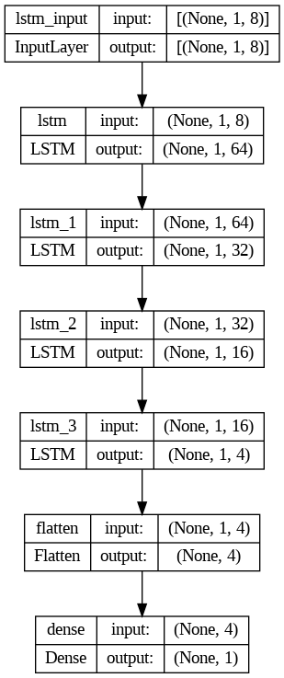
Model Structure Summary
 | Product_3 | Product_12 | Product_42
Model Layer Structure
Evaluation (Val)
RMSE | MAE | MAPE | R2 Score | RMSE | MAE | MAPE | R2 Score | RMSE | MAE | MAPE | R2 Score
2615.54 | 1779.44 | 3.74 | 0.47 | 1933 | 1495 | 0.138 | 0.5937 | 15.72 | 12.56 | 0.2 | -0.08

Slide 5
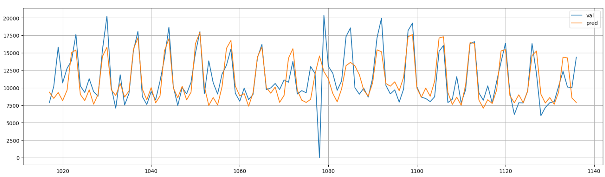
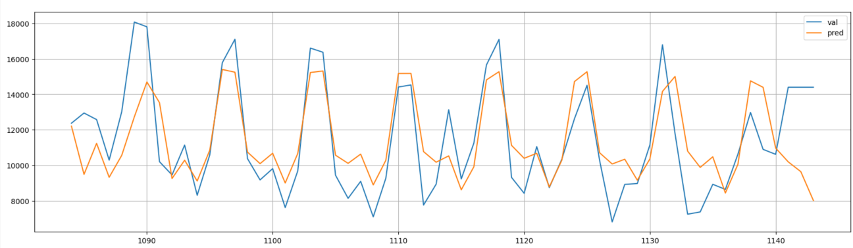
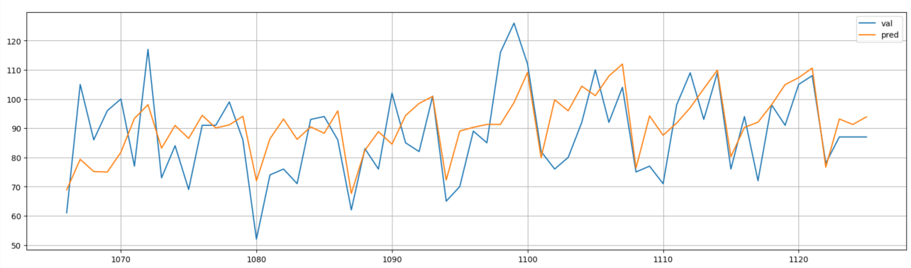
Predict Graph
Product3_LSTM
Product12_CNN
Product42_LSTM

Slide 6
Model Selection
 | Test 성능 |  |  |  | 비즈니스 평가
 | RMSE | MAE | MAPE | R2 Score | 안전재고 | 재고금액
Product_3 | 2033.4 | 1774.7 | 0.18 | -0.7 | 4200 | 63166
Product_12 | 1746 | 1295 | 0.123 | 0.7027 | 12188 | 105050
Product_42 | 16.87 | 13.5 | 0.12 | 0.01 | 73 | 656.120$

